Slide 1
ОСТОРОЖНО!!!

Slide 3
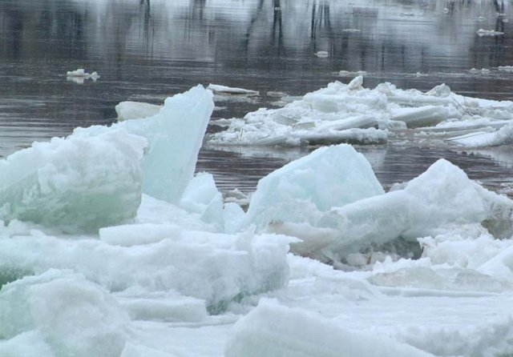
Знать об этом должен каждый
безопасность это –важно!!!

Slide 4
И уж если ты,
попал в просак,
знать ты должен
все вот так

Slide 6
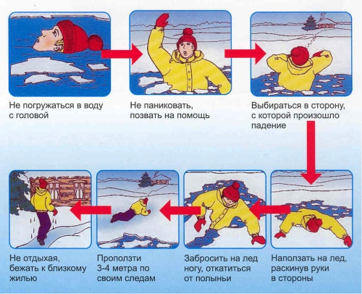

Slide 7
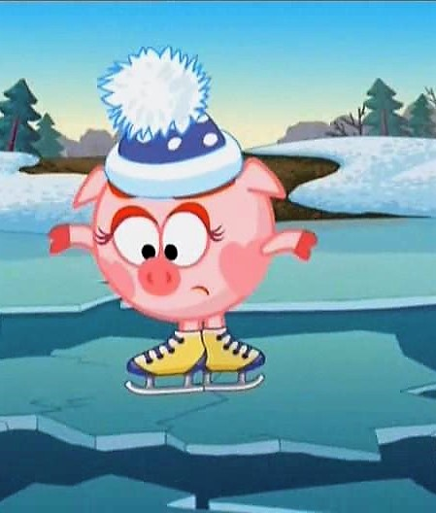
Нюша на лед
кататься пошла,
а что лед не окреп
Она не учла…

Slide 8
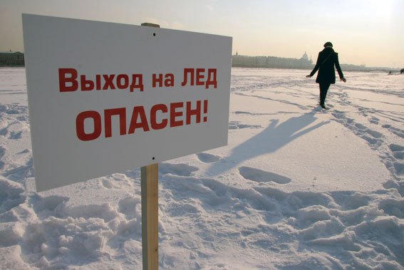
Долго спасал Нюшу, Крош
Знайте!
Угрозу таит тонкий лед!

